Slide 1

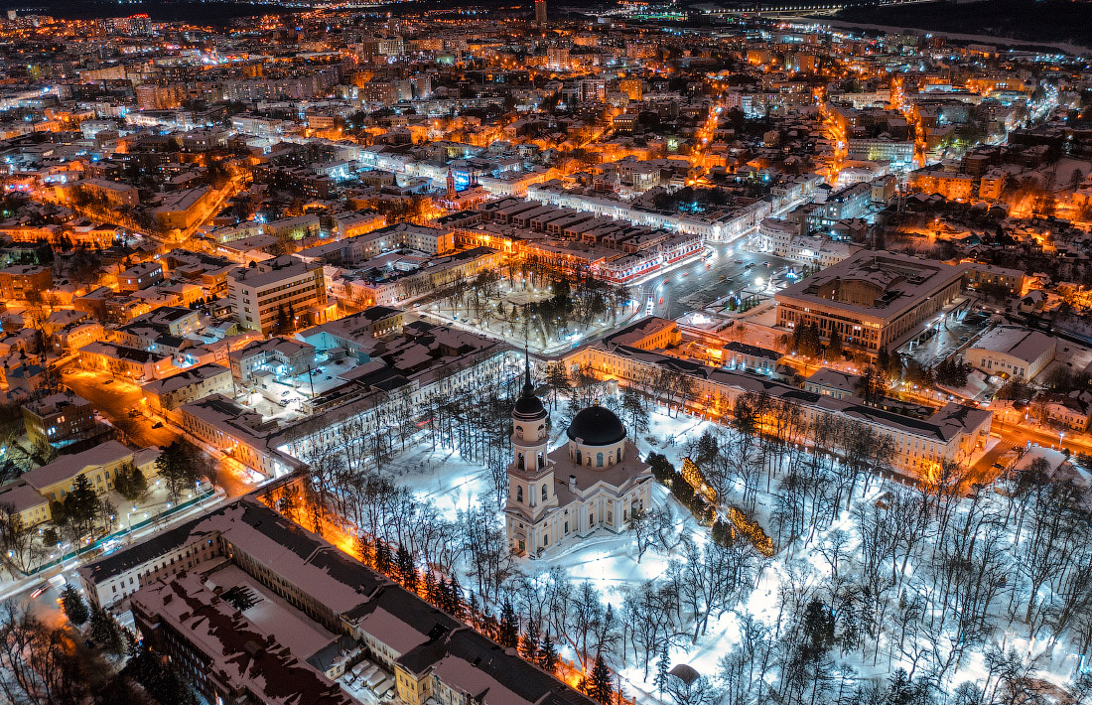
Городской округ города Калуги
Модернизация
наружного освещения
Результат работы
по итогам 2026 года
Управление городского хозяйства города Калуги

Slide 2


Управление городского хозяйства города Калуги
В 2020 году провели оценку состояния инфраструктуры наружного освещения
19 337 шт.
601,63 км
количество приборов
освещения
общая протяженность сетей
3,1 %
207,82 км
доля светодиодных светильников
протяженность «голых» электросетей

Slide 3

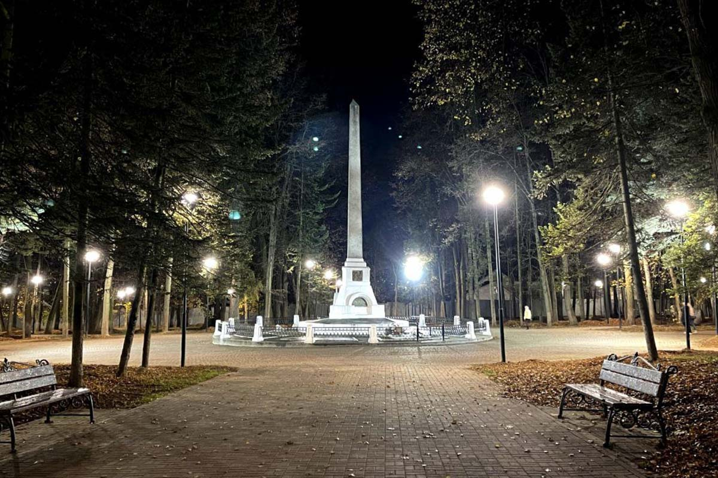





Управление городского хозяйства города Калуги
Минимизация рисков возникновения аварий на объектах освещения
Повышение эксплуатационных характеристик
Создание комфортной и единой
световой среды
Повышение уровня безопасности
Снижение расходов на оплату электроэнергии
Повышение туристической привлекательности
Интеллектуальное управление

Slide 4

Управление городского хозяйства города Калуги
Вывели систему городского освещения
на качественно новый уровень
Количество приборов освещения, шт.
2020
19337
2021
23049
2022
23745
2023
24524
2024
25767
2025
26297
2026
28010

Slide 5
Управление городского хозяйства города Калуги
Масштаб:
Протяженность сетей, км.
2020
601,63
2021
698,90
2022
721,71
2023
776,18
2024
817,56
2025
836,15
2026
848,28

Slide 6
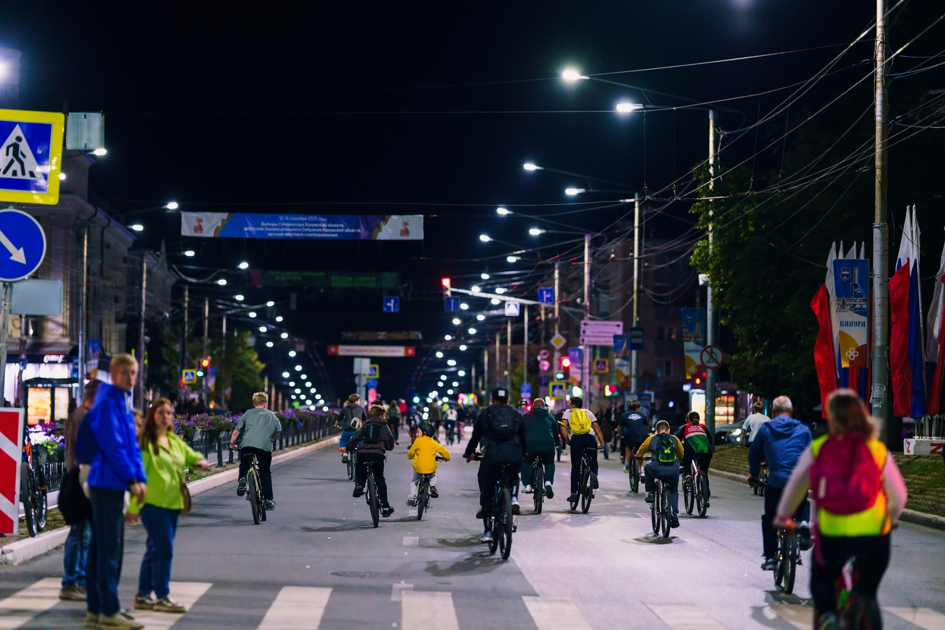
Управление городского хозяйства города Калуги
В 2025 году провели модернизацию освещения въездных дорог
1
Северный въезд
ул. Московская
2
Восточный въезд
ул. 40 лет Октября — ул. Советская — ул. Ждамировская
3
Северо-восточный въезд
ул. Тарутинская

Slide 7

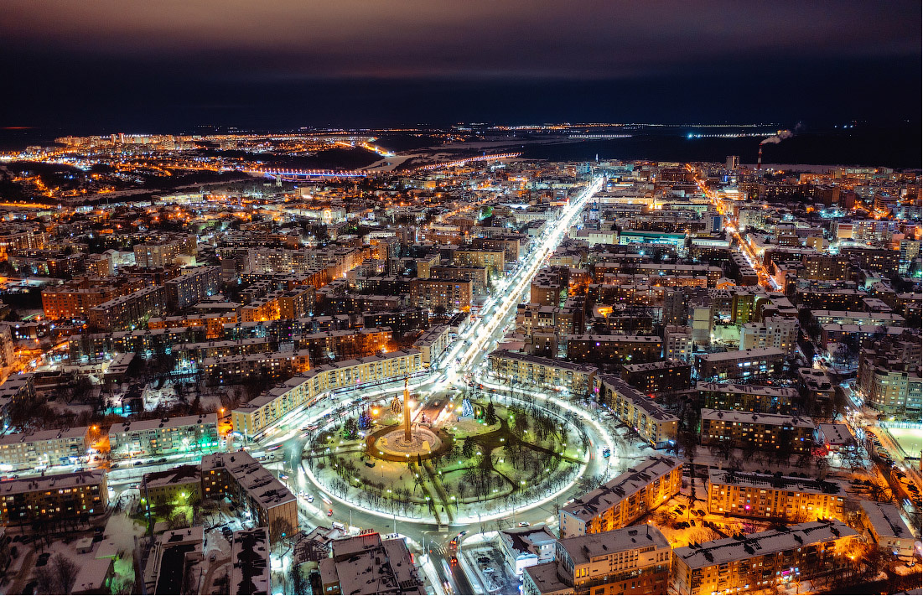
Управление городского хозяйства города Калуги
После модернизации светлее:
ул. Чичерина
сквер Байконур
ул. Набережная
сквер им. А. С. Пушкина
ул. Фридриха Энгельса
ул. Новаторская
ул. Максима Горького
ул. Моторная
ул. Мичурина
участок ул. Пестеля
ул. Циолковского
участок ул. Войкова
ул. Добровольского
участок ул. Космонавта Комарова
сквер Ветеранов
участок ул. Подгорная
сквер Кубяка
участок ул. Стеклянников Сад
сквер Содружество
участок ул. Московская

Slide 8

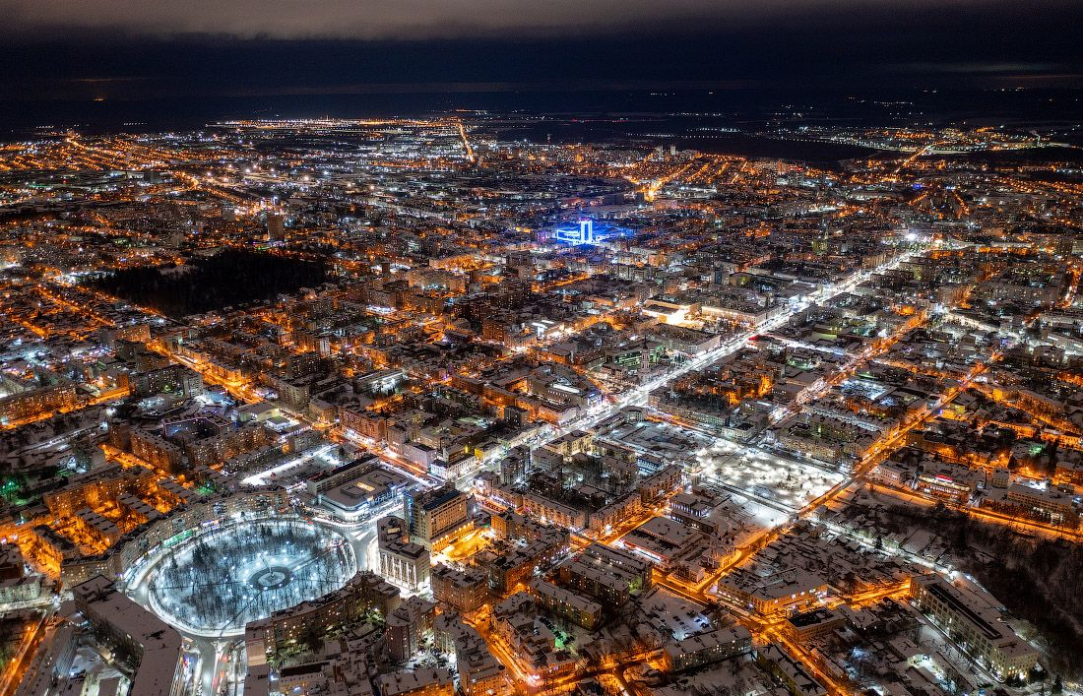
Управление городского хозяйства города Калуги
Не только модернизируем, но и создаем:
пер. Воинский, д.6
д. Колюпаново: ул. Троицкая (купель)
ул. Светлая
д. Колюпаново: ул. Извилистая
ул. Спартака, д.5 (двор)
с. Некрасово: ул. Вознесенская
пр-д Азаровский (до ЖК «Марс»)
с. Некрасово: ул.Александровская
ул. Параллельная
д. Пучково: ул. Постовая
ул. Шоссейная
д. Желыбино: ул. Раздольная
ул. Киевка, д.24А
д. Канищево: ул. Еловая
ул. Льва Толстого, д.94 — д.104А
д. Груздово: ул. Лермонтова
ЦПКиО (у детской площадки)
участки в д.Плетеневка
ул. Хуторская
д. Лихун: от ул. Молодёжная до ул. Золотая

Slide 9

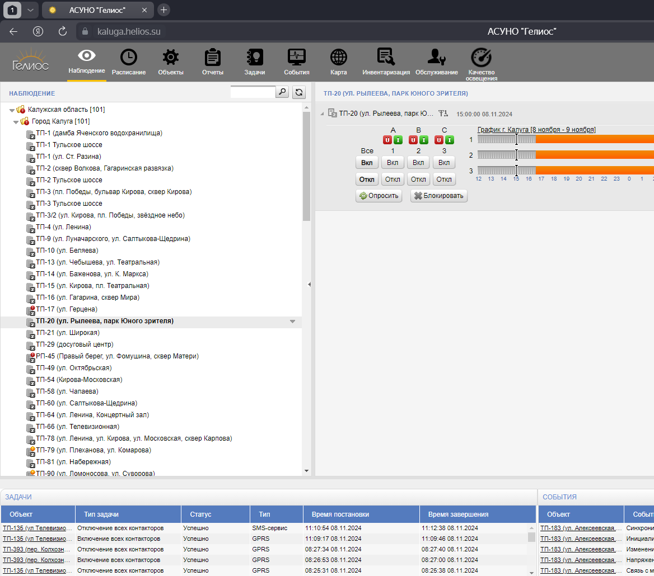




Управление городского хозяйства города Калуги
Интеллект и контроль.
В Калуге установлено 102 шкафа управления наружным освещением, отвечающих современным стандартам
Удаленное и централизованное
управление освещением
Возможности интеллектуального управления освещением
Дистанционный учет электроэнергии
Контроль состояния сети

Slide 10
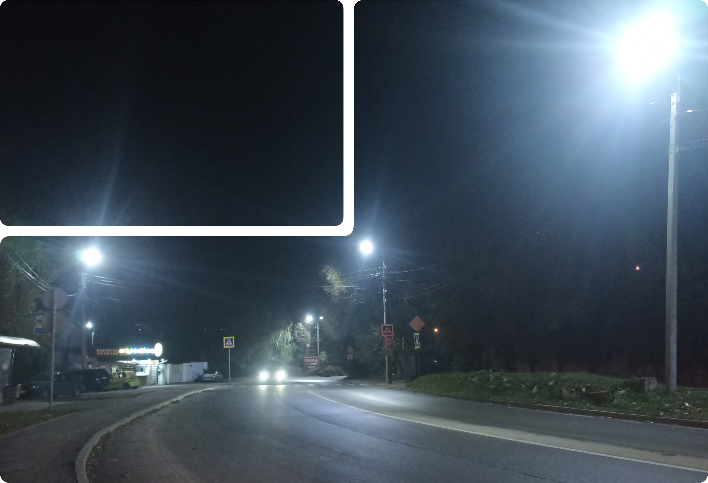
Управление городского хозяйства города Калуги
Убираем «темные пятна». Перспективы до конца года.
Работы ведутся
Планируем сделать
1
парк Губернский
1
ул. Гоголя
2
ул. Одоевское шоссе
2
д. Воровая: ул. Осиновая
Автомобильная дорога от ул. Одоевское шоссе до с. Некрасово
3
ул. Планерная — ул. Полесская
3
4
д. Шопино: пер. Кленовый
5
ул. Мечтателей — ул. Заповедная

Slide 11
Управление городского хозяйства города Калуги
Спасибо
за внимание!

